Slide 1
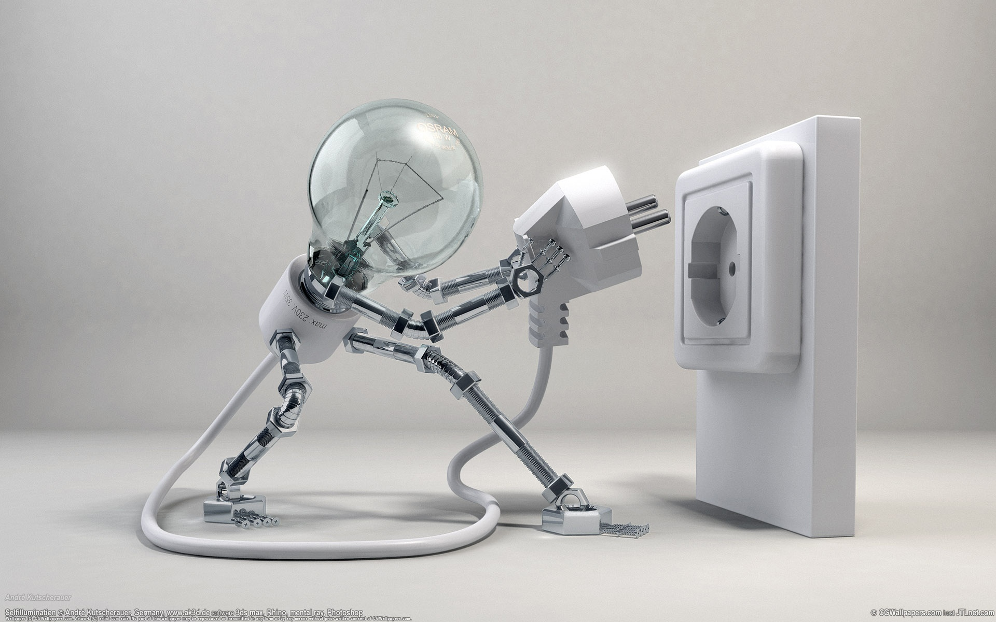
История создания лампы накаливания
Автор: учитель физики Зыков В.А., МБОУ СОШ №13 г. Балаково Саратовской области

Slide 2
План
История
Используемые интернет ресурсы

Slide 3
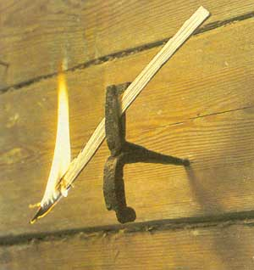
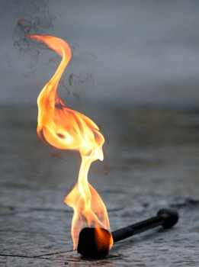
Путь развития искусственного освещения был долгим и сложным. С доисторических времен и до середины ХIХ века человек применял для освещения своего жилища:
- пламя факела; - лучину; - масляный светильник; - свечу; - керосиновую лампу;
- газовые фонари.
Тела при температуре 800° С начинают излучать свет:
- у светящейся вольфрамовой нити температура 2 700° С; - на поверхности Солнца – 6 000° С;

Slide 4
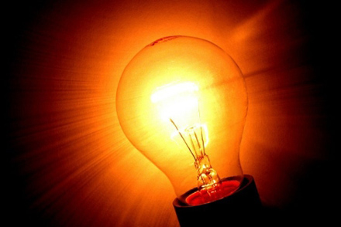
Первыми электрическими лампами были лампы накаливания, которые служат нам до сих пор. Их свет считается оптимальным для восприятия человеческим глазом. Но у них есть один существенный недостаток: приблизительно 95% их энергии преобразуется в тепло, и лишь 5% остается на долю света.

Slide 5
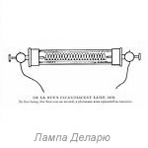
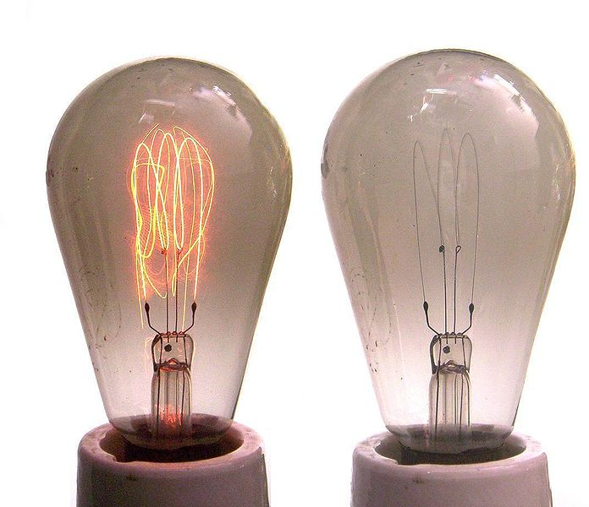
В 1809 году англичанин Деларю строит первую лампу накаливания (с платиновой спиралью).
В 1838 году бельгиец Жобар изобретает угольную лампу накаливания.

Slide 6
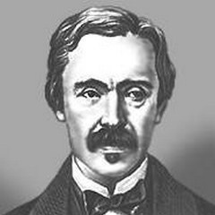
В 1844 г. французский физик Жан Бернар Фуко (1819—1868 гг.) заменил электроды из древесного угля электродами из ретортного угля.

Slide 7
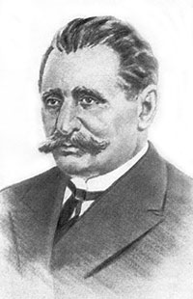
В 1854 году немец Генрих Гебель разработал первую «современную» лампу: обугленную бамбуковую нить в вакуумированном сосуде. В последующие 5 лет он разработал то, что многие называют первой практичной лампой.

Slide 8
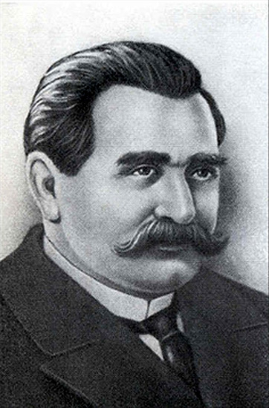
В 1872 году русский ученый А. Н. Лодыгин догадался пропустить электрический ток через угольный стержень.

Slide 9
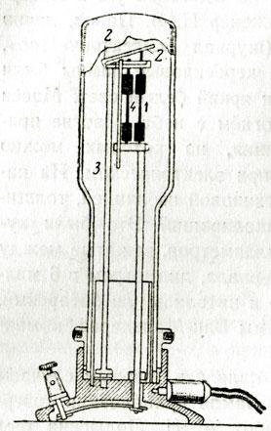
Сам стержень находился в безвоздушном пространстве стеклянной прозрачной колбы. Увеличение силы тока вызывало более интенсивную светоотдачу, пока не была достигнута температура плавления и лампа погасла. Уже через год – в 1873 г. в Санкт-Петербурге были впервые опробованы несколько фонарей с такими лампами.

Slide 10
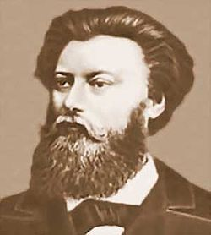
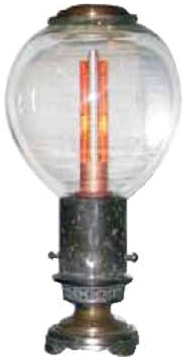
В 1876 году Павел Николаевич Яблочков разработал один из вариантов электрической угольной дуговой лампы, названный «свечей Яблочкова». Преимуществом конструкции было отсутствие необходимости в механизме, поддерживающем расстояние между электродами для горения дуги. Электродов хватало примерно на 2 часа.

Slide 11
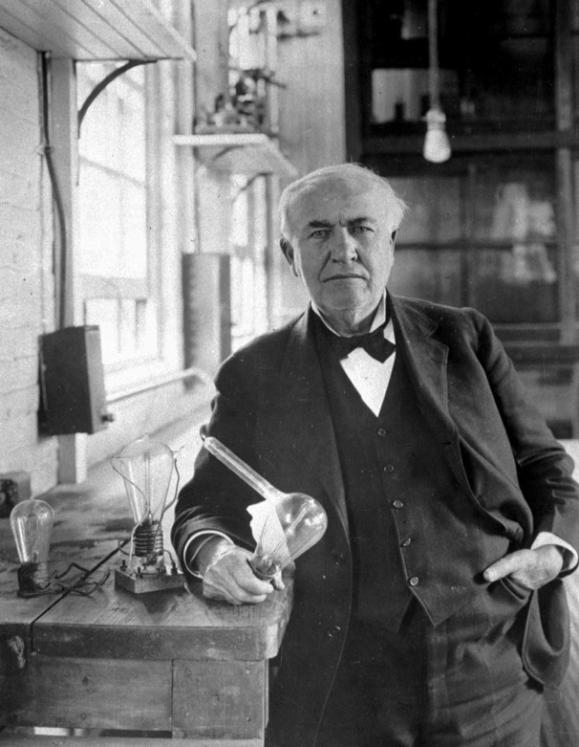
В это же время разработкой лампы накаливания занимался американский изобретатель Томас Эдисон. Он в 1879 году первым запатентовал лампу накаливания с угольной нитью.

Slide 12
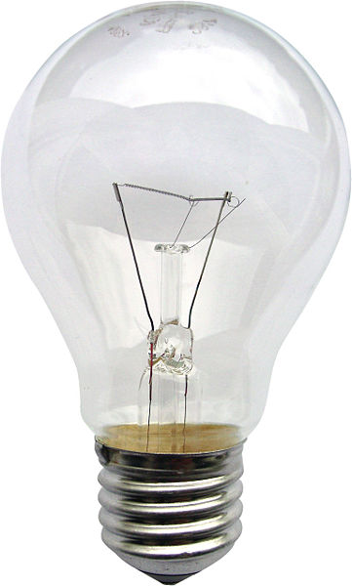
Эдисон предложил использовать в конструкции ламп изобретенную им резьбовую систему патрон-цоколь. Эта конструкция дошла до нашего времени практически, не претерпев никаких существенных изменений.

Slide 13
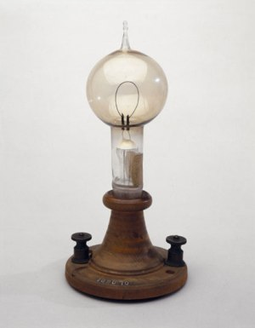
Работая над усовершенствованием лампы с угольной нитью, Лодыгин в 1890 году предложил заменить нить накаливания металлической, изготавливаемой из тугоплавкого металла – вольфрама.

Slide 14
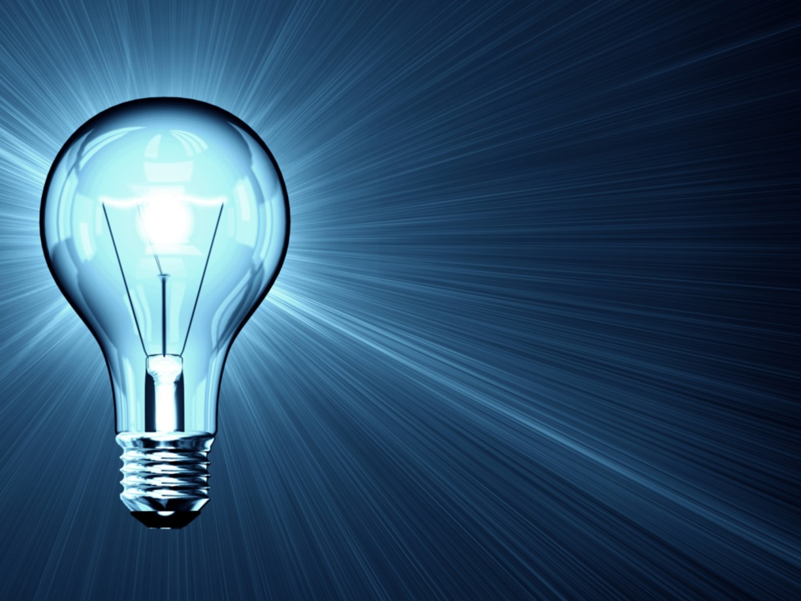
На самом деле, лампа была изобретена в разных странах почти одновременно, поэтому нельзя с уверенностью утверждать, кому принадлежит авторство.

Slide 15
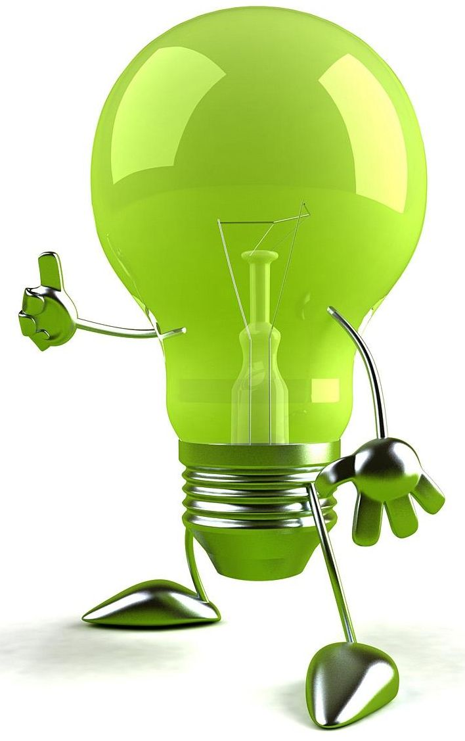
Используемые интернет-ресурсы:
www.wikipedia.org
www.electrolibrary.info
www.aragul.com
www.izobret19.narod.ru
www.moikompas.ru

